Slide 1
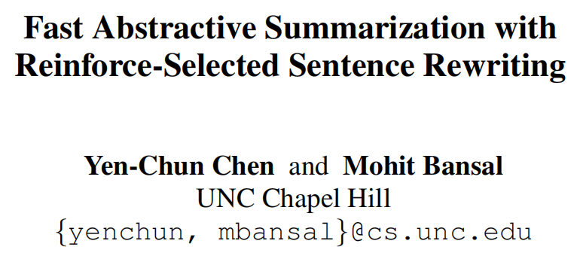
ACL2018
10152130136

Slide 2
Motivation
Extractive： directly chooses and outputs the salient sentences
Abstractive：more concise by performing generation from scratch
slow and inaccurate encoding of very long documents
suffer from redundancy (repetitions), especially when generating multi-sentence summary
Our Models：To address both these issues and combine the advantages of both paradigms, we propose a hybrid extractive- abstractive architecture,with policy-based reinforcement learning (RL) to bridge together the two networks.

Slide 3
Model
Our overall model consists of these two submodules, the extractor agent and the abstractor network

Slide 4
Extractor Agent
文本抽取模型用于对f进行建模，可以将其视为从文档中提取显要的句子。本模型利用分层神经模型来学习文档的句子表示，并利用“选择网络”来根据它们的表示来提取句子。
Hierarchical Sentence Representation
本系统使用 temporal convolutional model[1]来计算r_{j}，即文档中每个单独句子的表示（补充细节）。为了进一步结合文档的全局上下文并捕获句子之间的长程语义依赖性，将Bi-LSTM-RNN[2][3]应用于卷积输出。这使得能够学习强大的表示，将文档中的第j个句子表示为h_{j}，其考虑了同一文档中所有先前和将来句子的上下文。

Slide 5
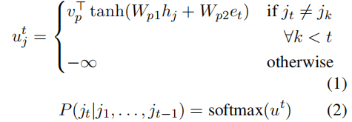
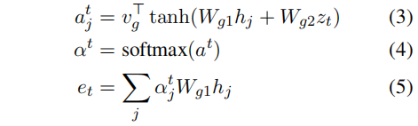
Sentence Selection
接下来，为了基于上述句子表示选择提取的句子，我们添加另一个LSTM-RNN来训练指针网络[4]，以循环地提取句子。我们通过以下方式计算提取概率：
其中e_{t}是glimpse operation[5]的输出。
在（3）中，z_{t}是增加的LSTM-RNN（即解码器）的输出（图1的绿色部分）。所有的W和v都是可训练的参数。在每一个时间步t,解码器执行2跳注意力机制：它首先参与hj以获得上下文变量e_{t}，然后再次参与h_{j}以获得提取概率。该模型基本上是在每个提取步骤中对文档的所有句子进行分类。整个提取器的结构如图1所示。

Slide 6
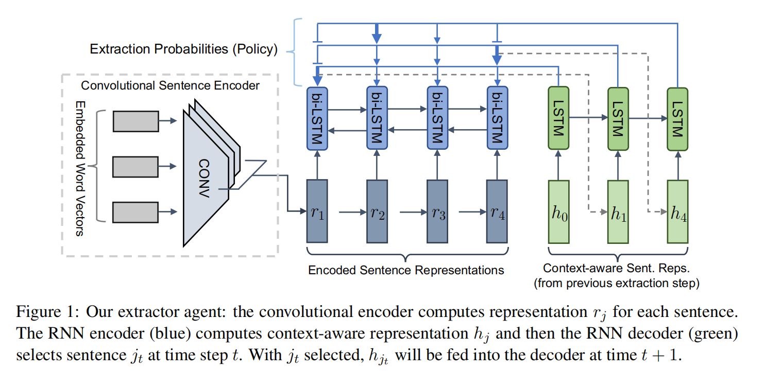

Slide 7
Abstractor Network
生成网络g将提取的文档句子压缩并解释为简明的摘要句子，本系统使用标准的encoder-aligner-decoder（编码器-对齐器-解释器）[6][7]模型。本系统添加了copy mechanism去直接的复制一些out-of-vocabulary (OOV) words [8]。

Slide 8


Maximum-Likelihood Training for Submodules
抽取器训练：本模型，将句子选择表示为分类。然而，大多数摘要数据集都是端对端的文档-摘要对，每个句子没有提取（显着性）标签。因此，本模型提出了一个简单的相似性方法，为抽取器提供了一个‘proxy’标记标签。类似于[9]的抽取式模型，对每个真实的摘要句子，用式（6）找到最相似的文档句子d_{jt}，如下
给定这些proxy训练标签后，抽取器将被训练以最小化交叉熵损失。
生成器训练：对于生成式训练，我们通过获取每个摘要句子并将其与提取的文档句子配对来创建训练对（基于式（6））。网络被训练为通常的序列到序列模型，以在每个生成步的解码器语言模型上最小化交叉熵损失
其中，θ_{abs}是生成器的可训练参数集合，ω_{m}是第m个生成单词。

Slide 9
Repetition-Avoiding Reranking
现有的生成式摘要系统在长文档上会产生重复和冗余的单词和短语。为了缓解这个问题，[8]提出了覆盖机制，[10]在测试时的beam-search期间结合了三元组避免（tri-gram avoidance）。本模型在没有这些技巧前已经表现良好，因为摘要句子是从互斥的文档句子中生成的，这自然避免了冗余。然而，通过简单的重新排名策略，本模型通过删除一些“交叉句子”重复，可以进一步提高摘要质量，即在句子级别上，运用相同的beam-search三元组避免[10]。我们保留通过beam-search生成的所有k个句子候选，其中k是gram的大小。接下来，我们重新排列n个生成的摘要句子的所有的k^{n}个组合。摘要通过重复的N-grams数量排序，数量越小的表现越好。

Slide 10
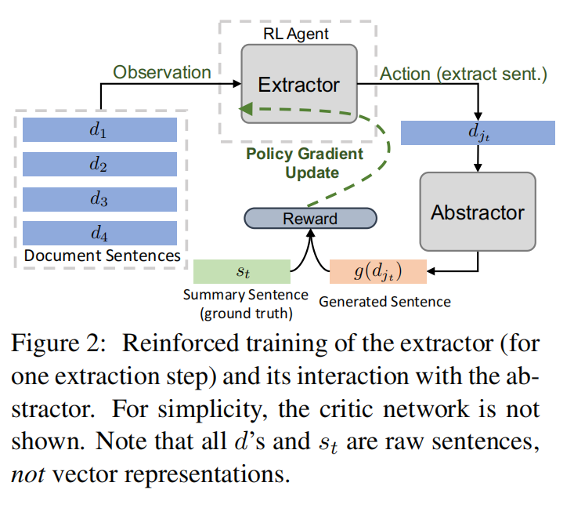

Slide 11
Database
CNN/Daily Mail数据集
CNN / Daily Mail数据集由网上的英文新闻文章（平均每篇781单词）和对新闻的摘要（平均3.75句话，56个单词）组成。本文使用 Nallapati 等人在 2016 年工作中所使用的脚本，来产生相同版本的数据：共有 287,226 个训练对（新闻-摘要对），13,368 个验证对，11,490 个测试对。
值得注意的是，Nallapati 等人在 2016、2017 年的工作中对发布的数据集进行了匿名化处理：替换掉每个被命名的实体。例如，对于 “The United Nations”Nallapati 等人会赋予该命名实体一个唯一的标识符，如“@entity5”。本文则是直接对原数据进行处理，而不再做匿名化处理。
DUC-2002数据集
文本理解会议（Document Understanding Conferences，DUC）提供了文本摘要的比赛，所提供的数据集都是小型数据集，用来评测模型。

Slide 12
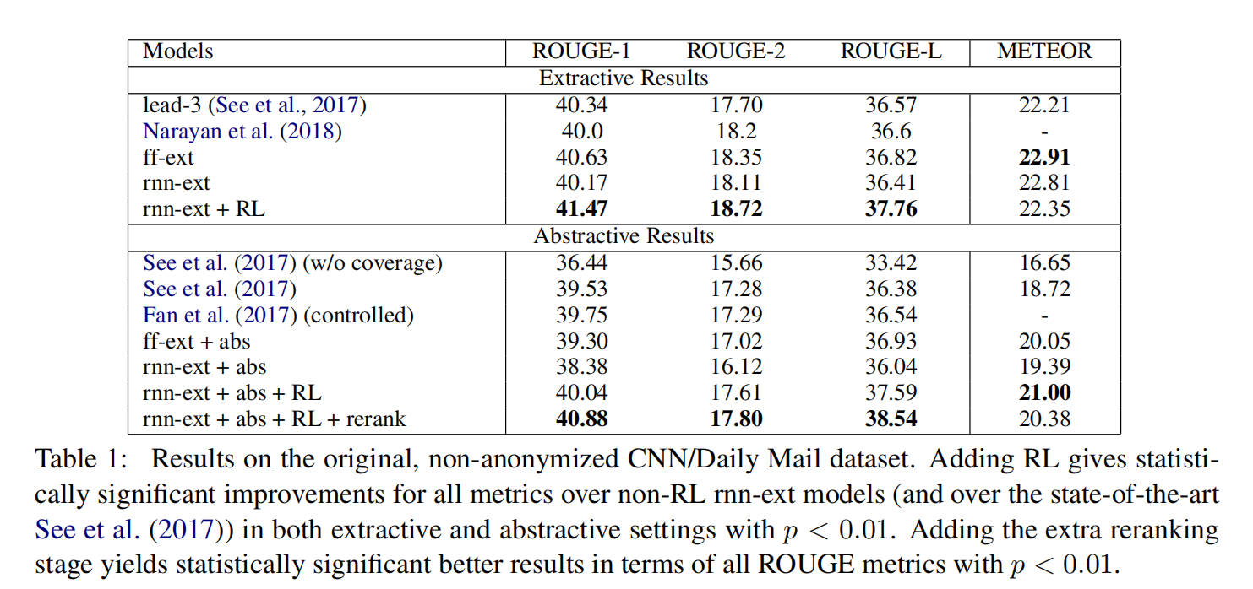
Results

Slide 13
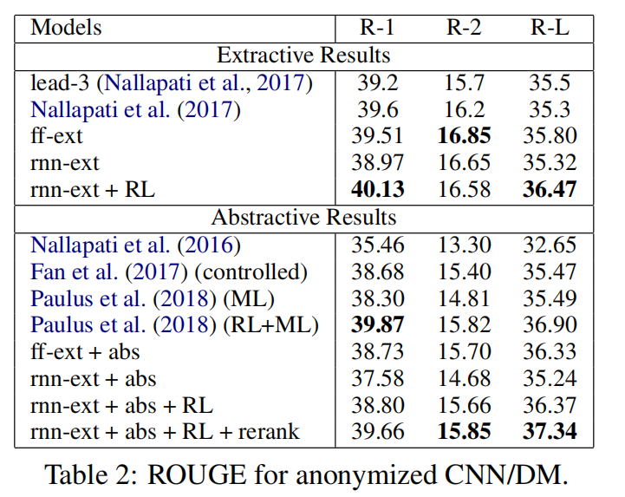

Slide 14
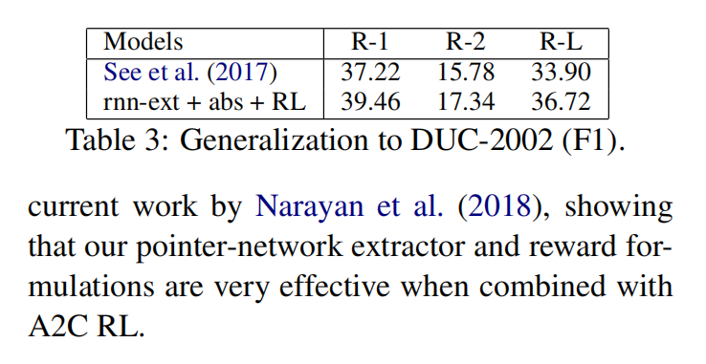
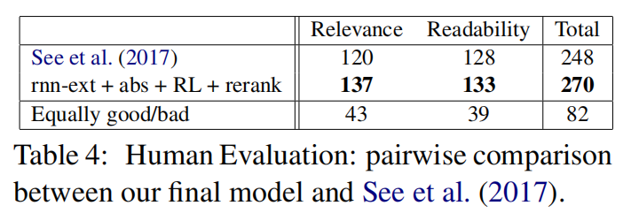

Slide 15
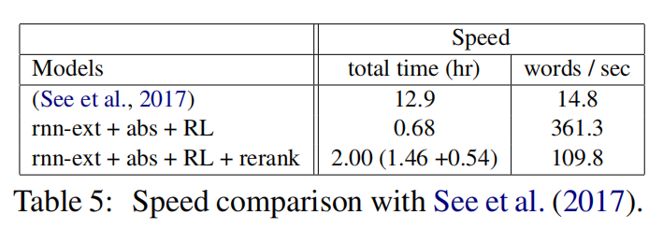
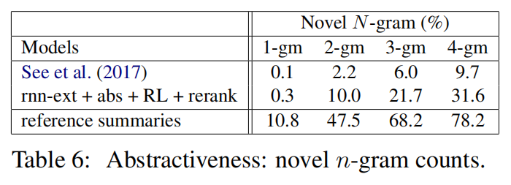

Slide 16
References
[1]Kim Y. Convolutional Neural Networks for Sentence Classification[C]//Proceedings of the 2014 Conference on Empirical Methods in Natural Language Processing (EMNLP). 2014: 1746-1751.
[2]Hochreiter S, Schmidhuber J. Long short-term memory[J]. Neural computation, 1997, 9(8): 1735-1780.
[3]Schuster M, Paliwal K K. Bidirectional recurrent neural networks[J]. IEEE Transactions on Signal Processing, 1997, 45(11): 2673-2681.
[4]Vinyals O, Fortunato M, Jaitly N. Pointer networks[C]//Advances in Neural Information Processing Systems. 2015: 2692-2700.
[5]Vinyals O, Bengio S, Kudlur M. Order matters: Sequence to sequence for sets[J]. arXiv preprint arXiv:1511.06391, 2015.
[6]Bahdanau D, Cho K, Bengio Y. Neural machine translation by jointly learning to align and translate[J]. arXiv preprint arXiv:1409.0473, 2014.
[7]Luong M T, Pham H, Manning C D. Effective approaches to attention-based neural machine translation[J]. arXiv preprint arXiv:1508.04025, 2015.
[8]See A, Liu P J, Manning C D. Get To The Point: Summarization with Pointer-Generator Networks[C]//Proceedings of the 55th Annual Meeting of the Association for Computational Linguistics (Volume 1: Long Papers). 2017, 1: 1073-1083.
[9]Nallapati R, Zhai F, Zhou B. Summarunner: A recurrent neural network based sequence model for extractive summarization of documents[C]//Thirty-First AAAI Conference on Artificial Intelligence. 2017.
[10]Paulus R, Xiong C, Socher R. A deep reinforced model for abstractive summarization[J]. arXiv preprint arXiv:1705.04304, 2017.

Slide 17
THANK YOU

Slide 18
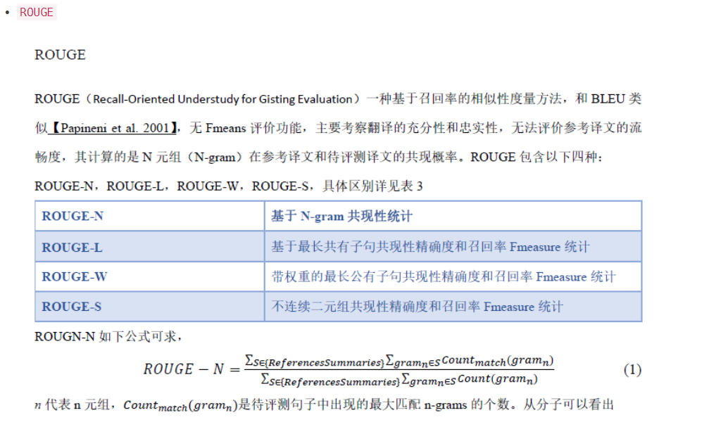

Slide 19
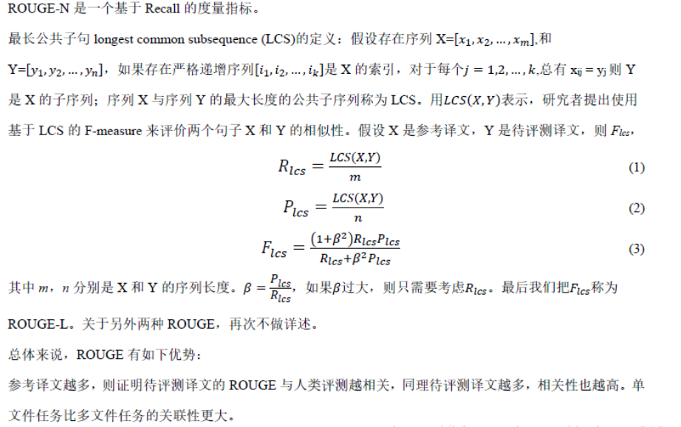

Slide 20
